Slide 1
Communication
L’automobile, un exemple de réflexion éthique

Slide 2
Revenons à la technique
La capacité à l’activité technique est un attribut essentiel de l’humanité
Elle définie une partie de son rapport à la nature
La technique permet la survie de l’homme et travaille dans ce sens (≠ de la technique moderne)
Intelligence et fabrication d’outils, d’objets techniques sont liées
Lui permet d’être « comme maître et possesseur de la nature », Descartes
De manière un peu différente, Marx et Heidegger mettent en garde contre les méfaits de la technique → l’asservissement de l’Homme par celle-ci, elle devient instrument de domination raisonnable pour Marx et elle a « un caractère impérieux et conquérant » pour Heidegger

Slide 3



Revenons à la technique
Hans Jonas, reste l’élève d’Heidegger malgré les fortes dissensions existantes entre eux
Impératif catégorique selon Jonas :
« Agis de façon que les effets de ton action soient compatibles avec la préservation d’une vie humaine authentique »
« Agis de façon que les effets de ton action ne soient pas destructeurs pour la possibilité future d’une telle vie »
« Ne compromets pas les conditions pour la survie indéfinie de l’humanité sur terre. »
« Inclus dans ton choix actuel l’intégrité future de l’homme comme objet secondaire de ton vouloir ».
Hans Jonas, Le principe responsabilité, Paris, Flammarion Essai, 2009, p. 40.

Slide 4
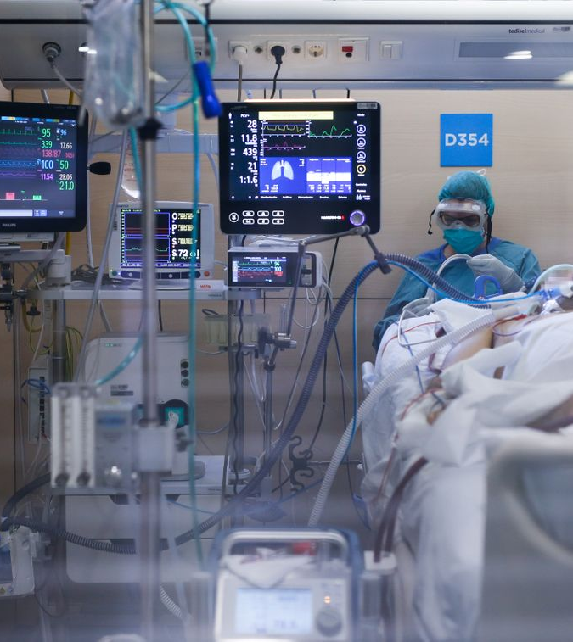
Jonas toujours
Effets néfastes de la technique moderne en trois étapes :
1- Prolongation de la vie à tout prix → avec l’élimination de la mort, élimination de la procréation, de la nouveauté, de la créativité, de l’audace (avec Hannah Arendt)
Qui bénéficierait de cette prolongation déraisonnée ? A quel prix ? Vieillissement de la population +++

Slide 5
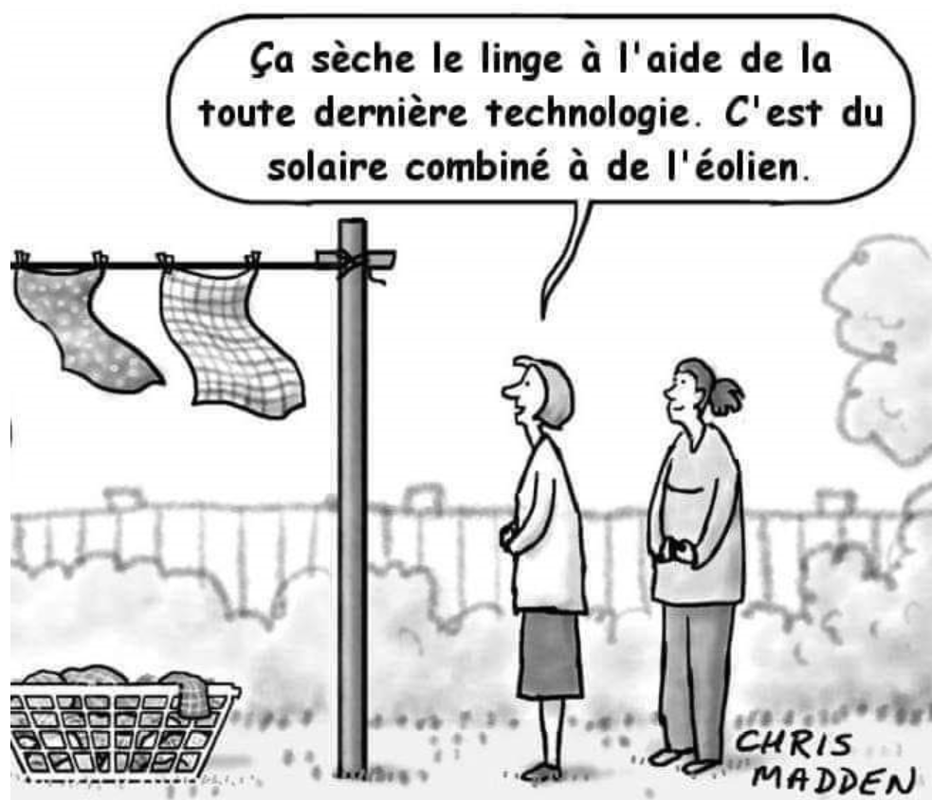
Jonas toujours
Effets néfastes de la technique moderne en trois étapes :
2- Contrôle du comportement : transition de l’application médicale d’une technique à l’application sociale (ex avec l’eugénisme entre autre)
« Chaque fois que nous contournons de cette manière la voie humaine du traitement des problèmes humains et que nous la remplaçons par le court-circuit d’un mécanisme impersonnel, nous avons enlevé quelque chose à la dignité de l’ipséité [ce qui fait le caractère unique d’une personne] personnelle et nous avons fait un pas de plus sur le chemin qui mène des sujets responsables à des systèmes de comportement programmés. », Idem, p. 56.

Slide 6
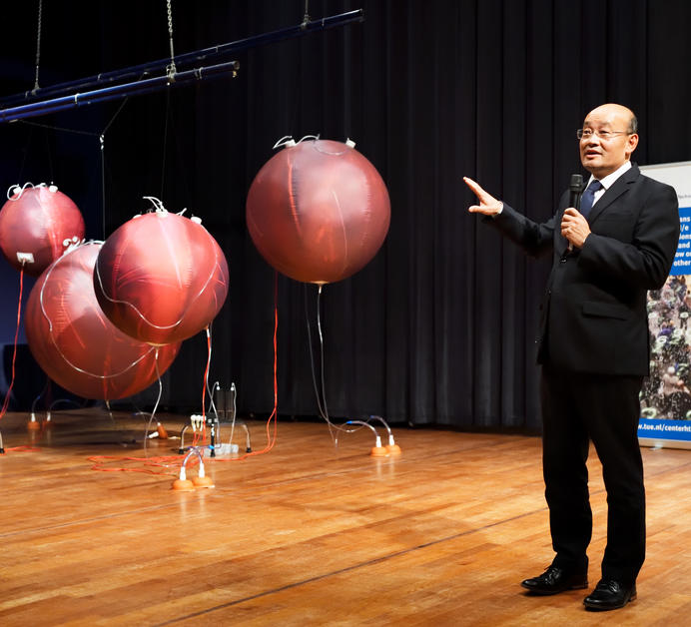
Jonas toujours
Effets néfastes de la technique moderne en trois étapes :
3- Manipulation génétique : « prendre en main sa propre évolution » pour « conserver l’espèce en son intégrité » et pour « amélioration et sa transformation conformément à son propre projet. »
Ne milite pas pour un retour à l’âge de pierre mais pour une juste réflexion de l’usage et de la création technique.
…agrémenté d’une proposition de dictature bienveillante…

Slide 7
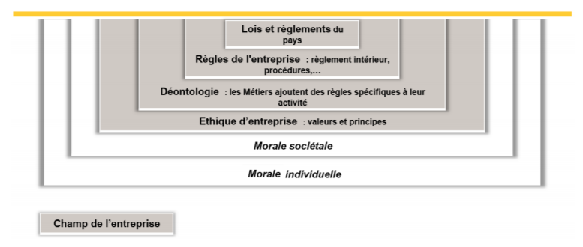
Retour sur l’éthique de l’entreprise en ingénierie

Slide 8

automobile
Ce qui se meut par « soi »-même
« Soi » signifierait une conscience, une autonomie
Valeur symbolique de la voiture qui est un prolongement de notre habitation, de nous-même parfois (on insulte les gens depuis sa voiture mais pas à l’extérieur de celle-ci.
Ou bien technique pure

Slide 9
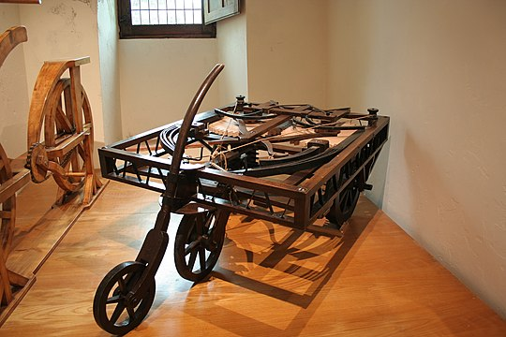
automobile
Léonard de Vinci, 1478, tricycle à moteur à ressort
Maquette fonctionnelle au musée
Galilée à Florence mais complétée par
rapport aux plan originel incomplet

Slide 10
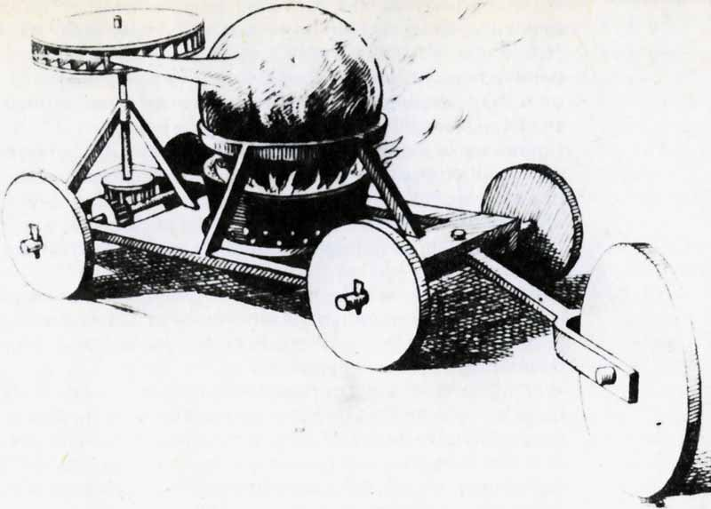
automobile
Ferdinand Verbiest, prêtre jésuite
Machine à vapeur, 1672, en Chine

Slide 11
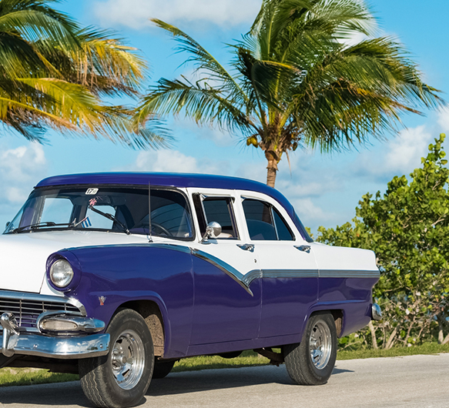
Choix de la voiture
Choix généraux et particuliers, objectifs et subjectifs
Transports facilités (travail, vacances, déplacements quotidiens, etc)
Déplacements libres (je vais là où je veux, quand je veux)
Fiabilité, sécurité
« Carburants »
Esthétique
Confort
Plaisir de la conduite
Image de la marque et imaginaire véhiculé (prolongement de nous-même ?)
Etc

Slide 12
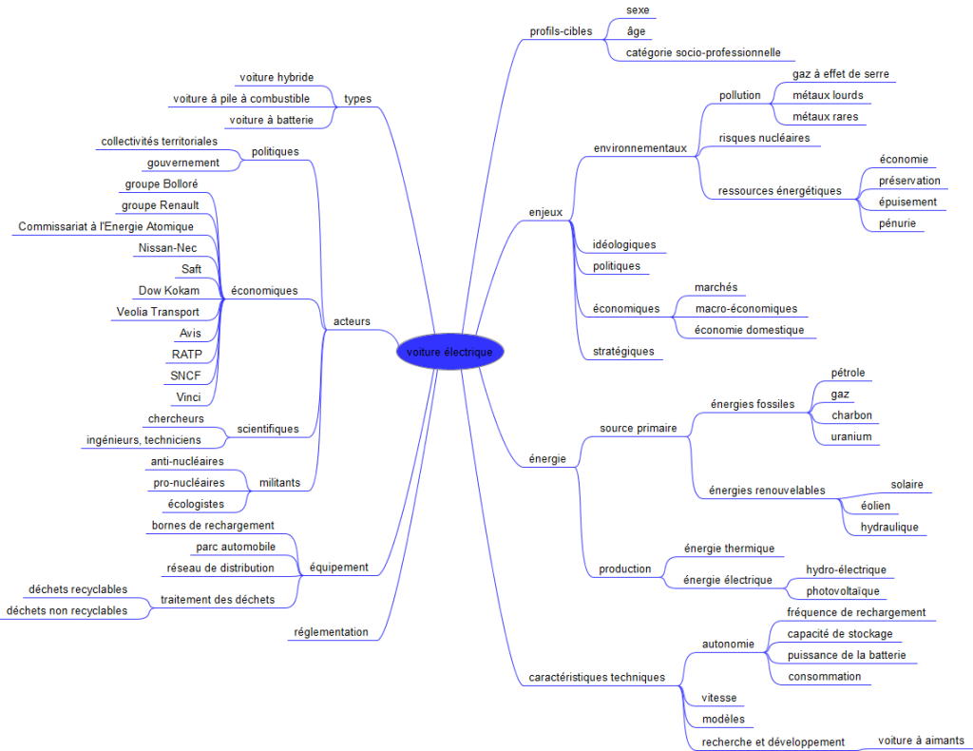


Slide 13
automobile
Un exemple de carte heuristique mais envisagé d’un point de vue éthique, elle n’est plus tellement heuristique en raison de ce qui n’apparaît pas.
Que vise cette carte ?
Quels éléments ont été oubliés ?
Permet d’aborder un grand nombre de questions éthiques

Slide 14
AUtomobile et questions éthiques
Quelles questions ?
public : manque de distinction → PA, hand par exemple n’apparaissent pas dans ce diagramme.
Matières premières → origine, conditions d’extraction, métaux rares ?, entreprises, condition de travail des employés
Partie économique surdéveloppée/utilisateur
Enjeux idéologiques et politiques inexistants
Enjeux stratégiques non développés et pourtant existent sans le moindre doute
Imaginaire → quelle idée veut-on vendre ? Est-elle crédible par rapport au produit fini ?

Slide 15
Etapes résolution dilemme éthique
Reconnaissance d’un problème, d’un dilemme éthique
Recherche des données objectives et subjectives
Recherche d’une solution
Vérification de la solution

Slide 16
Anticipation d’un dilemme éthique
Etude du projet
Études des moyens
Recherche et études des conséquences possibles
Recherche de solution
Retour à l’étude de projet

Slide 17

Pour l’IESF l’ingénieur est dans l’obligation « de se repenser lui-même, de se donner les moyens d’une vigilance éthique et d’un recul critique sur son action et ses choix. »
La responsabilité propre est engagée et non plus seulement celle de l’entreprise d’un point de vue moral.

Slide 18
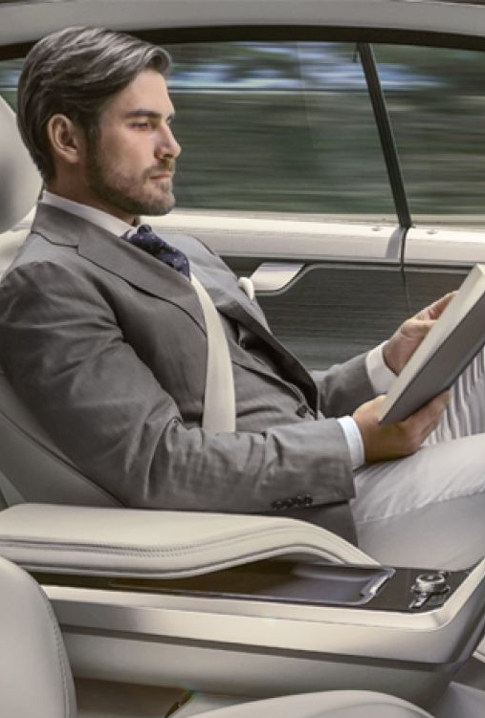
« Ses conceptions engagent le futur »
Voiture autonome
Anticiper les questions
Lister les avantages et leurs conséquences prévisibles
Lister les inconvénients et leurs avantages prévisibles
Avoir une vision réaliste de l’Homme et de sa capacité à nuire tout autant que de sa capacité à la bienfaisance → regard réaliste

Slide 19
« Ses conceptions engagent le futur »
Voiture autonome
Quel est la finalité ?
De quelle idée vient-elle ?
Qui sont les entreprises pour lesquelles le travail est le plus abouti et quelles sont leurs orientations générales et particulières ?
Quelles sont les entreprises collaboratrices parties prenantes dans ce projet ?
Quelles peuvent être les conséquences et impact sur les personnes, l’environnement, la société ?

Slide 20
Quelques règles
Curiosité (méthodique) : poser et se poser les bonnes questions
Compétences : chercher les réponses
Cohérence : mettre en adéquation valeurs et pratiques
Courage : prendre et assumer les décisions

Slide 21
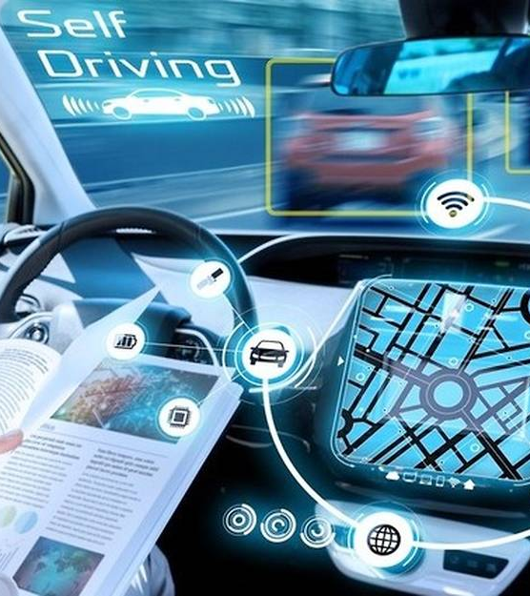
Voiture autonome
Existe déjà
Régulation européenne : le conducteur doit pouvoir intervenir à tout moment (frein à la commercialisation)
Coût trop important actuellement
Question de la sécurité
Evolution progressive avec des voitures partiellement autonomes sur autoroute aujourd’hui (régulateur de vitesse adaptatif, freinage automatique d’urgence, surveillance d’angle mort, park assist, Tesla, Peugeot 508, etc)

Slide 22
Voiture autonome
Justifications (non exhaustives) :
Diminution du nombre d’accidents
Diminution du nombre de délits routiers
Amélioration de la fluidité du trafic
Conduite économique ?
Stationnement plus aisé
Moins de fatigue, de stress
Déplacements facilités pour les personnes porteuses de handicap

Slide 23
Voiture autonome
Effets (non exhaustifs) :
Quid de la responsabilité en cas d’accident
Quelle autonomie pour le conducteur ?
Propriétaire ou « locataire » de la voiture
Quid de la valeur symbolique de la voiture (prolongement de l’habitation donc prolongement de moi-même, etc)
Problème du partage et de la protection des données

Slide 24
Voiture autonome
Hacking du système
Quid du sport automobile ? Course de voitures télécommandées ?
Voiture possède-t-elle encore un intérêt ?
Suppression totale du transport autonome et passage au transport en commun universel
Utilisation politique
Contrôle des déplacements (personnes, possibilités, etc)
Collecte de donnée
Réduction de la liberté de déplacement

Slide 25
Voiture autonome
L’ingénieur n’est-il pas en train de tuer le plaisir de la voiture et le principe de liberté liée à celle-ci ?
Jonas, dictature bienveillante → Prolonge la vie de l’homme au sein du système Terre. Gestion politique des transports permet de limiter la pollution et donc ses conséquences sur l’environnement et l’Homme. Ne construit-on pas un monde d’irresponsables ? (The giver)
Marcuse, satisfaction immédiate des désirs → L’homme est à nouveau enchainé à l’éthique qui bride son plaisir.

Slide 26
Voiture autonome
Principisme ?
Quels résultats avons-nous ?
Georgetown
Quels résultats avons-nous ?

Slide 27
https://www.ecologie.gouv.fr/sites/default/files/Monographie_Acceptabilite_VA.pdf
https://tel.archives-ouvertes.fr/tel-01851485/document

